Slide 1
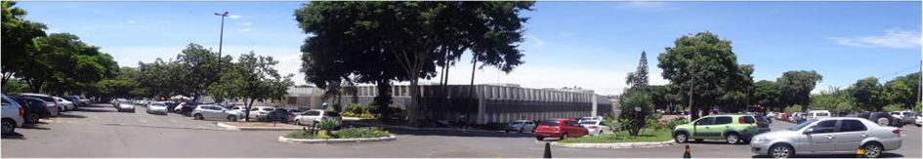

Mobilização Ativa Precoce durante Ventilação Mecânica na UTI
Early Active Mobilization during Mechanical Ventilation in the ICU.
TEAM Study Investigators and the ANZICS Clinical Trials Group; Hodgson CL, Bailey M, Bellomo R, Brickell K, Broadley T, Buhr H, Gabbe BJ, Gould DW, Harrold M, Higgins AM, Hurford S, Iwashyna TJ, Serpa Neto A, Nichol AD, Presneill JJ, Schaller SJ, Sivasuthan J, Tipping CJ, Webb S, Young PJ.N Engl J Med. 2022 Nov 10;387(19):1747-1758. doi: 10.1056/NEJMoa2209083. Epub 2022 Oct 26.PMID: 36286256 Clinical Trial.
Funded by the
National Health and Medical Research Council of Australia and the Health Research
Council of New Zealand; TEAM ClinicalTrials.gov number, NCT03133377.
APRESENTADORA: JÚLIA DE ANDRADE (MR4, UTIP-HMIB/SES/DF)
ORIENTADOR: ALEXANDRE SERAFIM (INTENSIVISTA PEDIÁTRICO
www.paulomargotto.com.br
Brasília, 20 de janeiro de 2023

Slide 2
INTRODUÇÃO
13 a 20 milhões de pessoas são tratadas em UTI;
Internações em UTIP podem levar a fraqueza adquirida em UTIP:
  fraqueza clinicamente detectada sem explicação plausível, exceto pela doença crítica;
  ocorre em torno de 40% dos pacientes;
  aumenta o risco de morte, hospitalização prolongada e recuperação prejudicada.

Slide 3
INTRODUÇÃO
Ventilação mecânica invasiva (VMI) por mais de 48 horas gera perda de massa muscular rápida.
Doenças graves levam a:
  interrupção da organização dos miofilamentos;
  danos ao retículo sarcoplasmático;
  diminuição da excitabilidade elétrica;
  disfunção mitocondrial.

Slide 4
INTRODUÇÃO
Alguns estudos sugerem que a mobilização precoce em UTI :
  diminuir o tempo de internação;
  melhorar as condições no momento da alta.
The Pain, Agitation–Sedation, Delirium, Immobility, and Sleep Disruption in Adult Patients in the ICU (PADIS):
  Guideline recomenda mobilização precoce, mas sem uma definição de em quanto tempo e como fazer.

Slide 5
INTRODUÇÃO
HIPÓTESE DESSE ESTUDO
Mobilização ativa precoce aumentaria o número de dias que os pacientes estivessem vivos e fora do hospital no dia 180 em comparação com o nível usual de mobilização na UTI em adultos submetidos ventilação

Slide 6
METODOLOGIA:
Ensaio clínico controlado, internacional, multicêntrico e randomizado:
Mobilização precoce:
- Minimização da sedação;
- Fisioterapia precoce.
Cuidados habituais :
- Nível de mobilização e sedação habitualmente fornecidos em cada UTIP.
UTI

Slide 7
METODOLOGIA:
O estudo foi financiado pela National Health Medical Research Council of Australia e pela Health Research Council of New Zealand.
A pesquisa foi aprovado pelo comitê de ética de cada instituição.
Coletado TCLE para inscrição e continuação do uso de dados pelos participantes ou seus responsáveis legais.

Slide 8
METODOLOGIA:
Pacientes incluídos no estudo -> adultos (≥18 anos de idade) submetidos a ventilação mecânica na UTI além do dia seguinte randomização e cuja condição era suficientemente estável para tornar a mobilização.
Principais critérios de exclusão:
  Dependência em qualquer atividade da vida diária;
  Hospitalização, no mês anterior;
  Ordens de repouso no leito;
  Comprovação ou suspeita de lesão primária aguda do cérebro ou da coluna vertebral.

Slide 9
METODOLOGIA:
Os pacientes foram randomizados aleatoriamente em uma proporção de 1:1 para receber mobilização precoce ou cuidados habituais usando um interface centralizada de base de dados Web;
Foram usados escalas específicas para avaliar qualidade de vida; independência para atividades diárias; mobilidade; ...
Análise estatística feita com regressão logística e uso do R software, version 4.0.2,37 and SAS Statistical Software, Version 9.4 (SAS Institute).

Slide 10
METODOLOGIA:
Desfechos:
  Primário: nº de dias que os pacientes estavam vivos e fora do hospital no 180 dia do estudo.
  Secundários:
    Mortalidade no dia 180;
    Nº de dias sem ventilação e fora da UTI desde a randomização até o dia 28;
    Medidas de resultados relatados pelo paciente, incluindo qualidade de vida e função em sobreviventes no dia 180;
    Foi definido dias sem ventilação como o nº de dias de respiração não assistida durante os primeiros 28 dias após a randomização;
      Até o dia 28 foram definidas como zero dias sem ventilação.

Slide 11
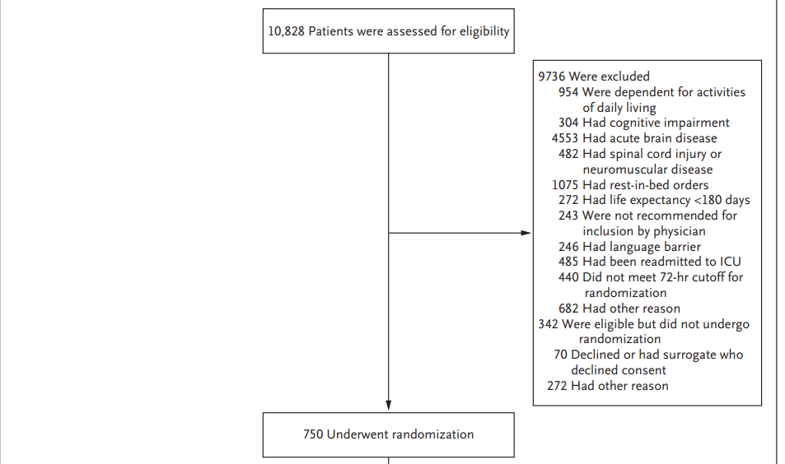
RESULTADOS:

Slide 12
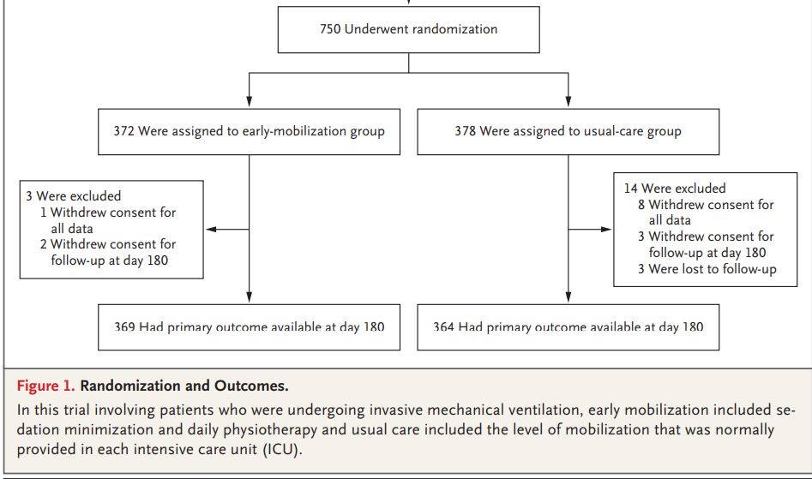
RESULTADOS:

Slide 13
RESULTADOS:
O número médio de dias em que os pacientes estavam vivos e fora do hospital foi de 143 (intervalo interquartil, 21 a 161) no grupo de mobilização precoce e 145 dias (intervalo interquartil, 51 a 164) no grupo de cuidados habituais (diferença absoluta , −2,0 dias; intervalo de confiança de 95% [IC], −10 a 6; P=0,62)
A média (±DP) da duração diária da mobilização ativa foi de 20,8±14,6 minutos e 8,8±9,0 minutos nos dois grupos, respectivamente (diferença, 12,0 minutos por dia; IC 95%, 10,4 a 13,6).
Um total de 77% dos pacientes em ambos os grupos foram capazes de permanecer em pé por um intervalo médio de 3 dias e 5 dias, respectivamente (diferença, -2 dias; IC 95%, -3,4 a -0,6).

Slide 14
RESULTADOS:
No dia 180, a morte ocorreu em 22,5% dos pacientes no grupo de mobilização precoce e em 19,5% no grupo de cuidados habituais
(odds ratio, 1,15; IC 95%, 0,81 a 1,65).
Entre os sobreviventes, qualidade de vida, atividades da vida diária, incapacidade, função cognitiva e função psicológica foram semelhantes nos dois grupos.
Eventos adversos graves foram relatados em 7 pacientes no grupo de mobilização precoce e em 1 paciente no grupo de cuidados habituais.
Eventos adversos potencialmente devidos à mobilização (arritmias, pressão arterial alterada e dessaturação) foram relatados em 34 de 371 pacientes (9,2%) no grupo de mobilização precoce e em 15 de 370 pacientes (4,1%) no grupo com tratamento usual (P=0,005).
Vide Tabelas e Figuras a seguir

Slide 15
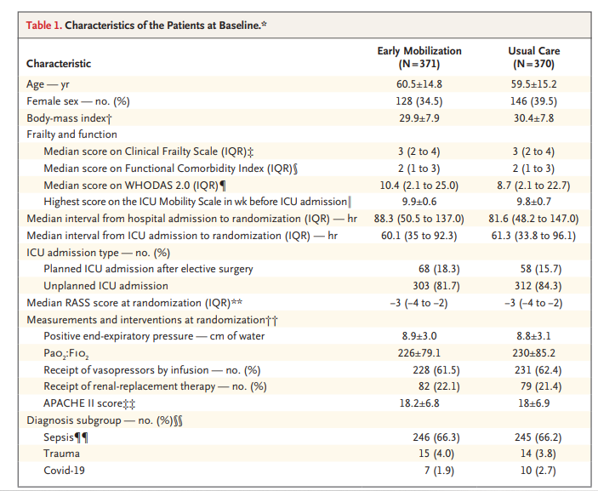
RESULTADOS:

Slide 16
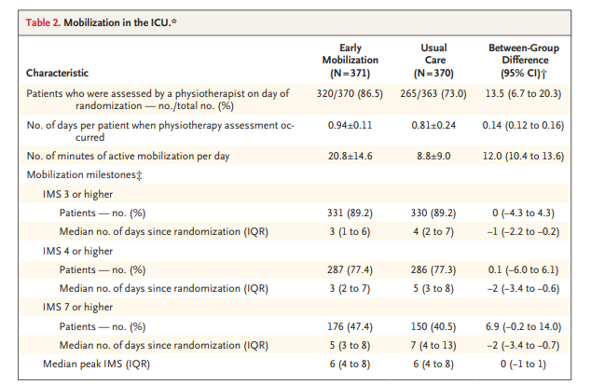
RESULTADOS:

Slide 17
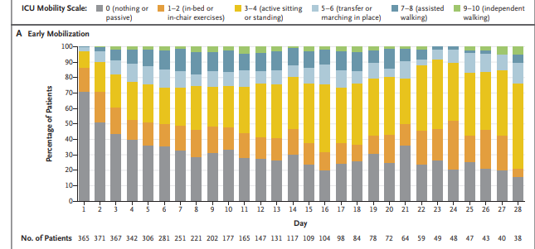
RESULTADOS:

Slide 18
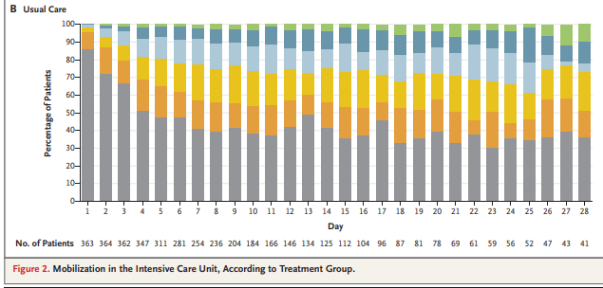
RESULTADOS:

Slide 19
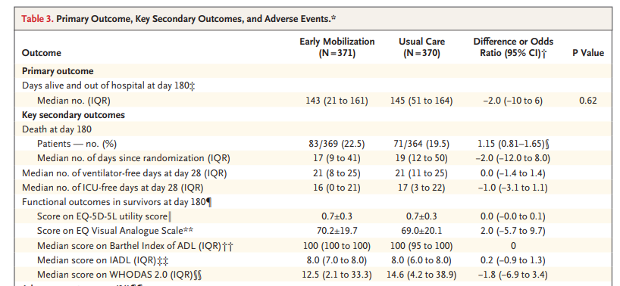
RESULTADOS:

Slide 20
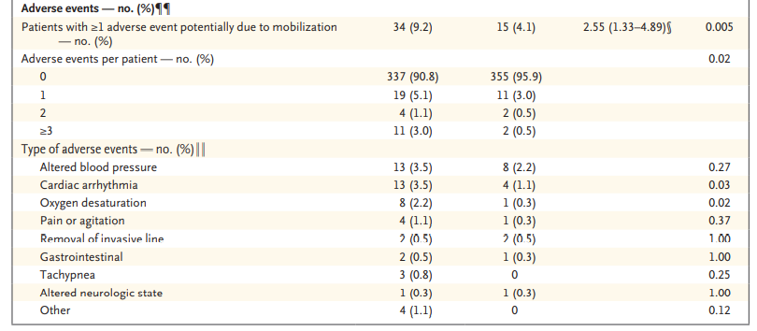
RESULTADOS:
Mobilização
precoce
Mobilização
habitual

Slide 21
DISCUSSÃO:
Nesse ensaio internacional, randomizado e controlado, o número de dias que os pacientes estavam vivos e fora do hospital em 180 dias foram semelhantes entre os grupo de mobilização precoce e de cuidados habituais;
Eventos adversos e graves foram relatados mais comumente no grupo de mobilização precoce;
Esses resultados estão em desacordo com uma metanálise publicada em 2017 por Tipping CJ et al:
  A intensidade e duração da mobilização no grupos de controle variaram muito nos trabalhos analisados;
  Além de ter incluído estudos com amostras pequenas; realizados em único Centro e uso de controles históricos.

Slide 22
DISCUSSÃO:
Outros estudos randomizados e controlados sobre mobilização precoce que mostram benefícios potenciais focam em outros pontos e não no nº de dias que os pacientes estavam vivos e fora do hospital;
Estudo de 2009 de Schweickert WD et al -> mobilização precoce com interrupção da sedação aumentou o nível de função independente na alta hospitalar;
Em 2016, Schaller SJ et al publicou um estudo mostrando que em UTI cirúrgica a mobilização precoce reduziu o tempo de internação na UTI e aumentou mobilidade funcional na alta hospitalar:
  grupo de mobilização precoce nesse ensaio apresentado teve um aumento do risco de eventos adverso e mortalidade.

Slide 23
DISCUSSÃO:
Os resultados desse estudo foram condizentes com 3 estudos clínicos randomizados publicados nos últimos 6 anos:
  Moss M et al. (2016) ; Wright SE et al. (2018); Morris PE et al. (2016).
    Em dois desses estudo não houve diferença entre os grupos entre os sobreviventes com relação à função física em 1 mês e em 6 meses do estudo;
    Um dos estudos avaliou o tempo de internação entre os grupos em pacientes internados em UTI adultos com insuficiência respiratória e não mostrou diferença entre os grupos.

Slide 24
DISCUSSÃO:
Limitações do estudo:
  O grupo de cuidados habituais desse estudo recebeu um nível mais alto de mobilização do que aqueles em alguns estudos coortes anteriores;
  Apesar da separação entre os grupos no tempo e duração mobilização, fatores como sedação, agitação e instabilidade fisiológica muitas vezes impediam a mobilização -> reduz o poder estatístico para detectar uma diferença entre os grupos;
  O protocolo não estipulava detalhes sobre a reabilitação além da UTI ou solicitava uma avaliação de funcional na alta hospitalar;
  Maior frequência de eventos adversos no grupo de mobilização precoce do que com o cuidado usual pode ter sido sujeito a viés de vigilância porque o tratamento não era realizado de forma “cega”.

Slide 25
DISCUSSÃO:
Mobilização precoce de pacientes críticos requer experiência clínica, tempo e recurso;
Nesse estudo foi feito um checklist de segurança para realização de mobilização precoce e também:
  discussão interdisciplinar com a equipe médica;
  fisioterapeutas seniores direcionassem precocemente mobilização ativa.

Slide 26
CONCLUSÃO
Em adultos submetidos à ventilação mecânica na UTI, a mobilização ativa precoce não afetou o número de dias vivos e/ou fora do hospital em comparação com o nível usual de mobilização recebido nessas UTI’s.A intervenção foi associada com o aumento de efeitos adversos

Slide 27
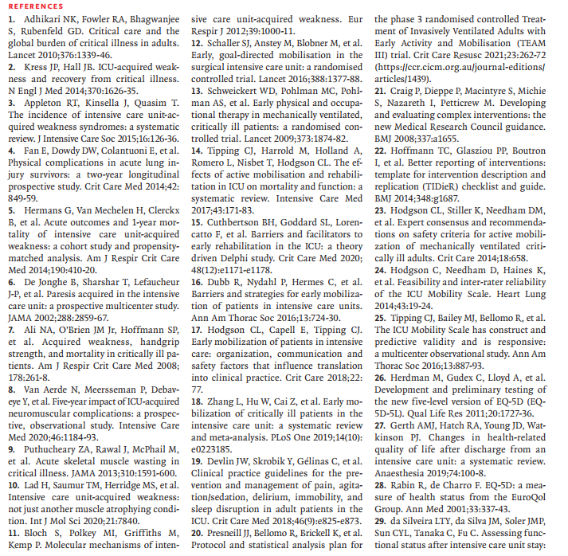
REFERÊNCIAS:

Slide 28
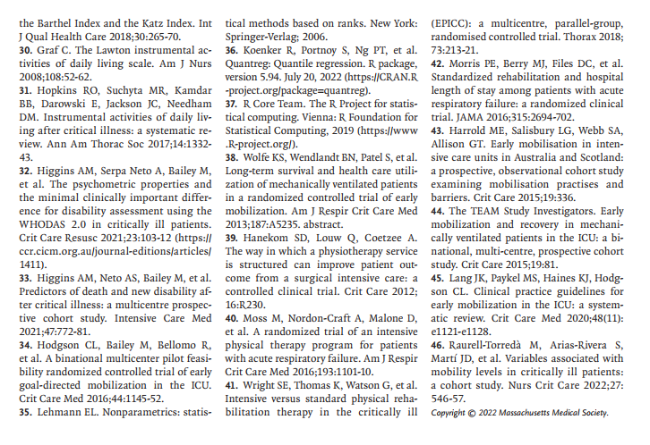

Slide 29


